Slide 1

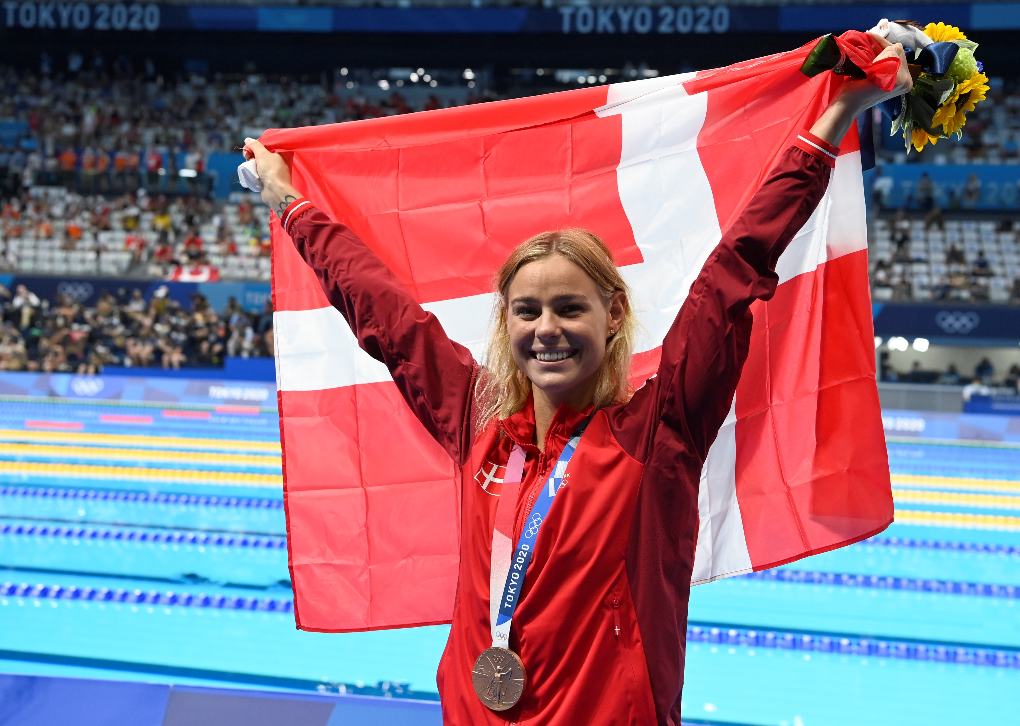
Atletuddannelse
-Sportsskader
8. klassetrin

Slide 2
Læringsmål 8. klassetrin
Hvordan kommer man tilbage fra en skade?
Atleten skal have kendskab til, hvad man kan gøre for at forebygge overbelastningsskader
Atleten skal have viden om, hvordan man forebygger at man bliver skadet igen
Atleten skal have viden om, hvad en øget træningsmængde kan have af påvirkning på kroppen
Atleten skal have kendskab til, hvordan man gradvist kan vende tilbage til skole og sport efter en hjernerystelse
Atleten skal lære om basale restitutionsprincipper og skal stifte bekendtskab med Team Danmarks Restitutionskoncept
Atleten skal lære om opvarmning/nedvarmning og prehab
TEAM DANMARK

Slide 3
Akut skade
TEAM DANMARK

Slide 4
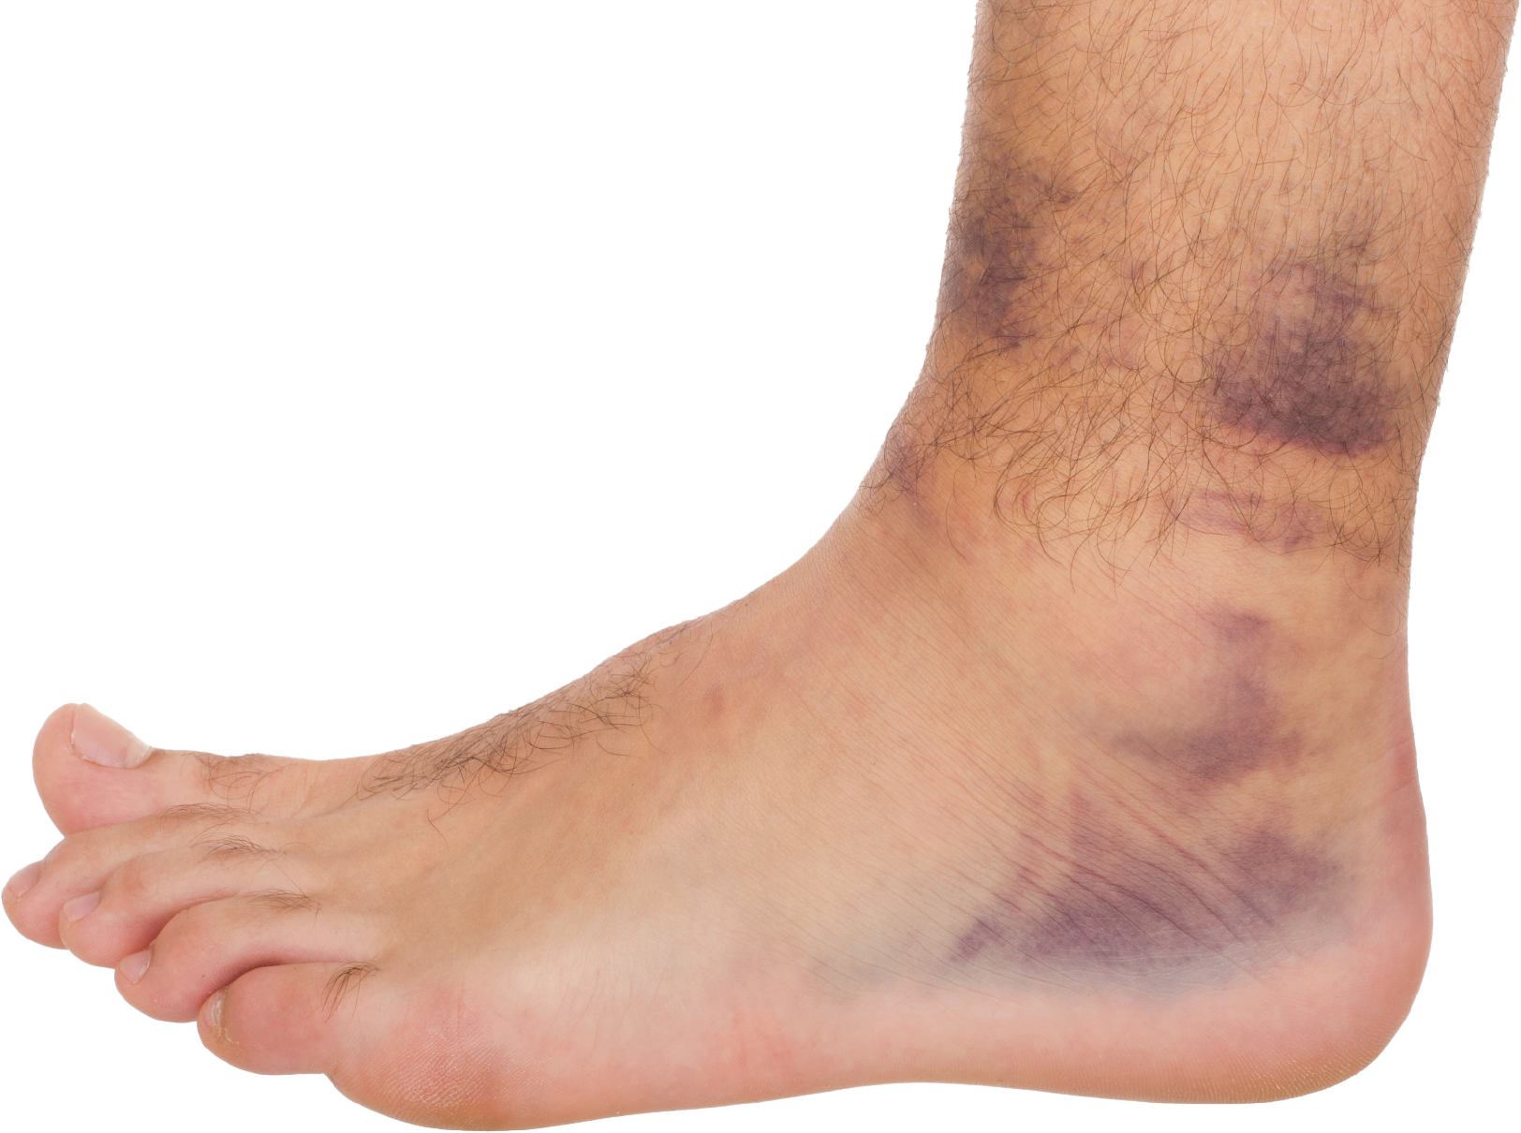
Akut skade
Pludselig opstået skade, hvor kroppen udsættes for en påvirkning, hvor væv rives over eller brækker
Skaden kommer som lyn fra en klar himmel. Du er ikke forberedt på skaden.
Man er ikke i tvivl om, om man er skadet. Man kan ikke fortsætte med at træne/konkurrere.
TEAM DANMARK
Notes:
Repetition af viden fra 7. klassetrin.
Atleten er ikke forberedt på skaden og skaden kan ikke altid forebygges.
Skaden opstår pludseligt og kroppen udsættes for en så kraftfuld påvirkning, at der kan opstå vrid i led, træk i muskler og sener eller tryk og slag på knogler, der gør, at en eller flere af disse vævstyper rives over eller knækker.
Få eleverne til at nævne, hvad en akut skade kan være? Og om de evt selv har været udsat for en akut skade?

Slide 5
Akut skade - helingstider
Helingstider for forskellige strukturer i kroppen.
Tidsrammen afhænger dog også af skadens omfang
Træningsømhed: 0-3 dage
Muskelforstrækning: Uger – måneder
Ledbånd: Uger – måneder
Sene: Måneder
Knogle: 2-3 måneder
Brusk: Måneder-år
TEAM DANMARK
Notes:
Bed eleverne om at komme med et bud på, hvilken struktur der heler hurtigst inden svarene afsløres.
Der er ikke en fast tidsramme for heling af skader, da der er mange komponenter, der spiller ind.
De nævnte helingstider er grove guidelines, således at man kan få en fornemmelse af, hvor hurtigt man kan vende tilbage efter en akut skade.
Det er forskellige processer, der skal i gang, når en skade skal hele afhængig af om det knogle, muskel eller sene (dette vil ikke blive gennemgået her).
Heling af vævet er en ting, men en anden ting er tiden, indtil man kan komme tilbage og performe/dyrke sin sport 100% igen.

Slide 6
Akut skade - helingstider
Eksempler på helingstider relateret til skader
Forreste korsbåndsskade: ofte 12 måneder før du er tilbage til sport
Ankelforstuvning: afhængig af skadens omfang, vil man ofte være tilbage imellem 2-4 uger og 2 måneder
Fraktur: ofte vil man være i gips i 6 uger og derefter skal man genvinde mobilitet og styrke i det skadede område
Fiberskade: afhængig af skades omfang kan man være ude imellem 3 uger og +3 mdr.
TEAM DANMARK
Notes:
Der er altid undtagelser, når man snakker om ‘Return to Sport’ efter en skade. Helingstiderne på det forrige slide er ca. tider, men nogle gange vil man fx se professionelle atleter presse grænsen og vende tilbage til sport, før vi anbefaler det ift de nævnte helingstider
Helingstider og Return to Sport afhænger selvfølgelig også af skadens omfang.
Fx kan en forstuvning af et ledbånd i anklen dreje sig om en forstrækning (grad 1) til en fuld ruptur af et eller flere ledbånd, og det kan give en forskellig Return to Sport (RTS) tid. RTS kan også afhænge af, hvor hurtigt hævelsen forsvinder, hvor god man er til at ”overholde” retningslinjerne mm. Det kan også være afhængig af, hvilken sport man skal tilbage til. Sport med cutting bevægelser (fx håndbold) vil ofte kræve en længere RTS rehabilitering end fx cykling eller løb, der primært er lige ud.

Slide 7
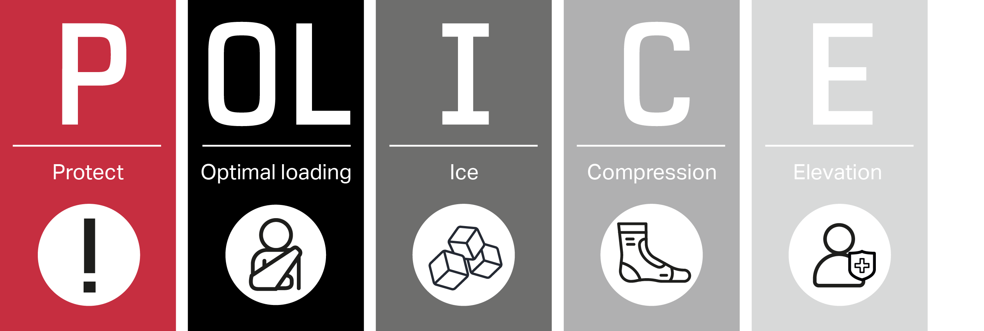
Akut behandling
TEAM DANMARK
Notes:
Tegning:…. Lav gerne vores egen model ☺
Repetition af POLICE begrebet
Gennemgang af hvad POLICE står for – anvendes til muskuloskeletale skader:
Protection: beskyt det skadede væv. Aflastning kan ske i en kort periode og kun lige efter skaden
Optimal Loading: ”afslapning”/aflastning skal erstattes med et trinvis genoptræningsprogram, hvor tidlig aktivitet fordrer hurtigere restitution. Loading skal ske med respekt for vævet.
Is anvendes i 20-30 min af gangen (aldrig direkte kontakt med huden)
Kompression af de skadede område ved hjælp af et elastik bind
Elevation: hold det skadede område højt (over hjertehøjde), fx en forstuvet ankel kan ligge på en stol

Slide 8
Akut skade – genoptræning
Begynd din genoptræning, så snart smerterne er mindsket og skaden tillader det
Forsigtige bevægelser og øvelser med tilpas belastning fremmer helingsprocessen og sørger for, at du hurtigere bliver klar til at genoptræne den skadede kropsdel
Er der smerte og hævelse, skal dette respekteres inden belastningen øges.
Sørg for at træne de områder af kroppen, som ikke er skadet
TEAM DANMARK
Notes:
Overordnede guidelines til simple skader som fx en forstuvet ankel. Er det større skader, skal man selvfølgelig følge læge/fys henvisning.
POLICE anvendes i den initiale fase.
Bevægelse er med til at få væv til at hele, men for meget eller for lidt bevægelse kan også have en negativ effekt. Det kan derfor være svært at lave en lige progression af øvelser, gentagelser, intensitet mm. Skaderne kan også give forskellige udfordringer afhængig af, hvor skaden er lokaliseret, eller hvilken sport man skal tilbage til.
Overordnet er det dog en god ide at få trænet resten af kroppen, mens man er skadet fx overkroppen, hvis det er en skade i anklen, cykle i stedet for at løbe mm.

Slide 9
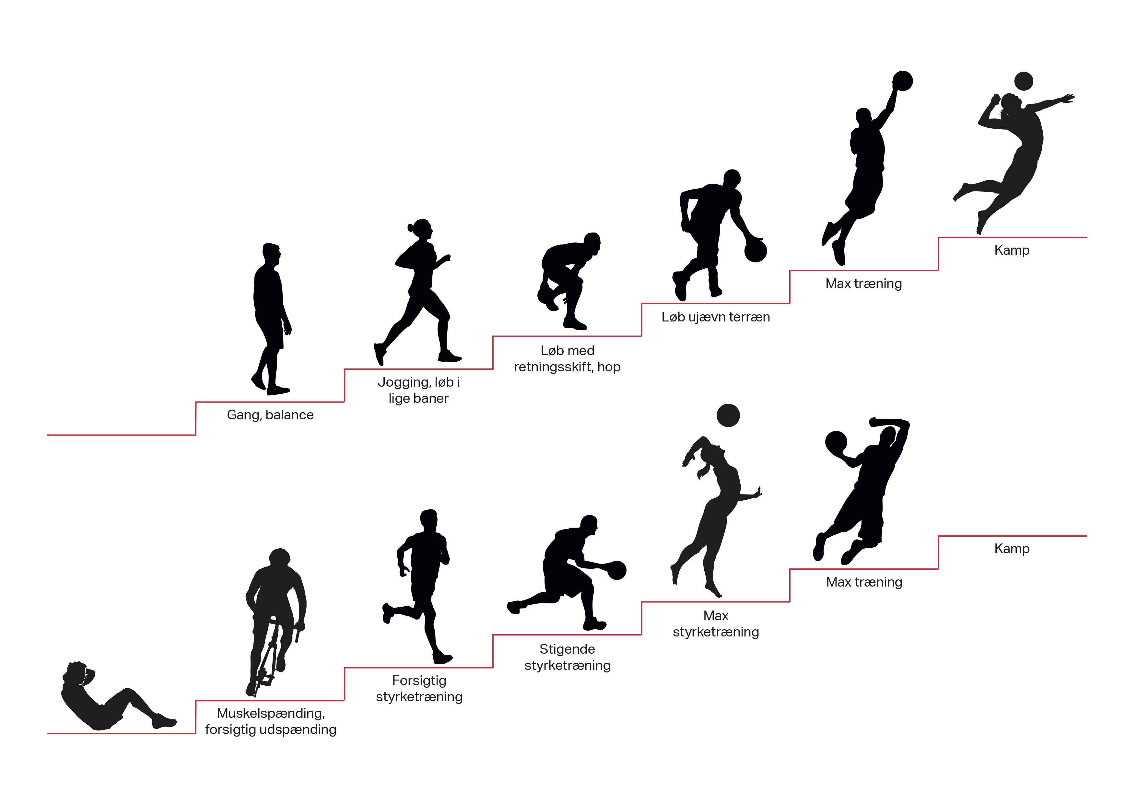
Akut skade – tilbage til sport
TEAM DANMARK
Notes:
Find selv på øvelser, der kan sættes ind på de forskellige trin på genoptræningsstigen

Slide 10
Afprøv nogle af øvelserne eller find selv på øvelser, der svarer til de forskellige niveauer i Return to Sport efter en skade
TEAM DANMARK

Slide 11
Overbelastningsskade
TEAM DANMARK

Slide 12
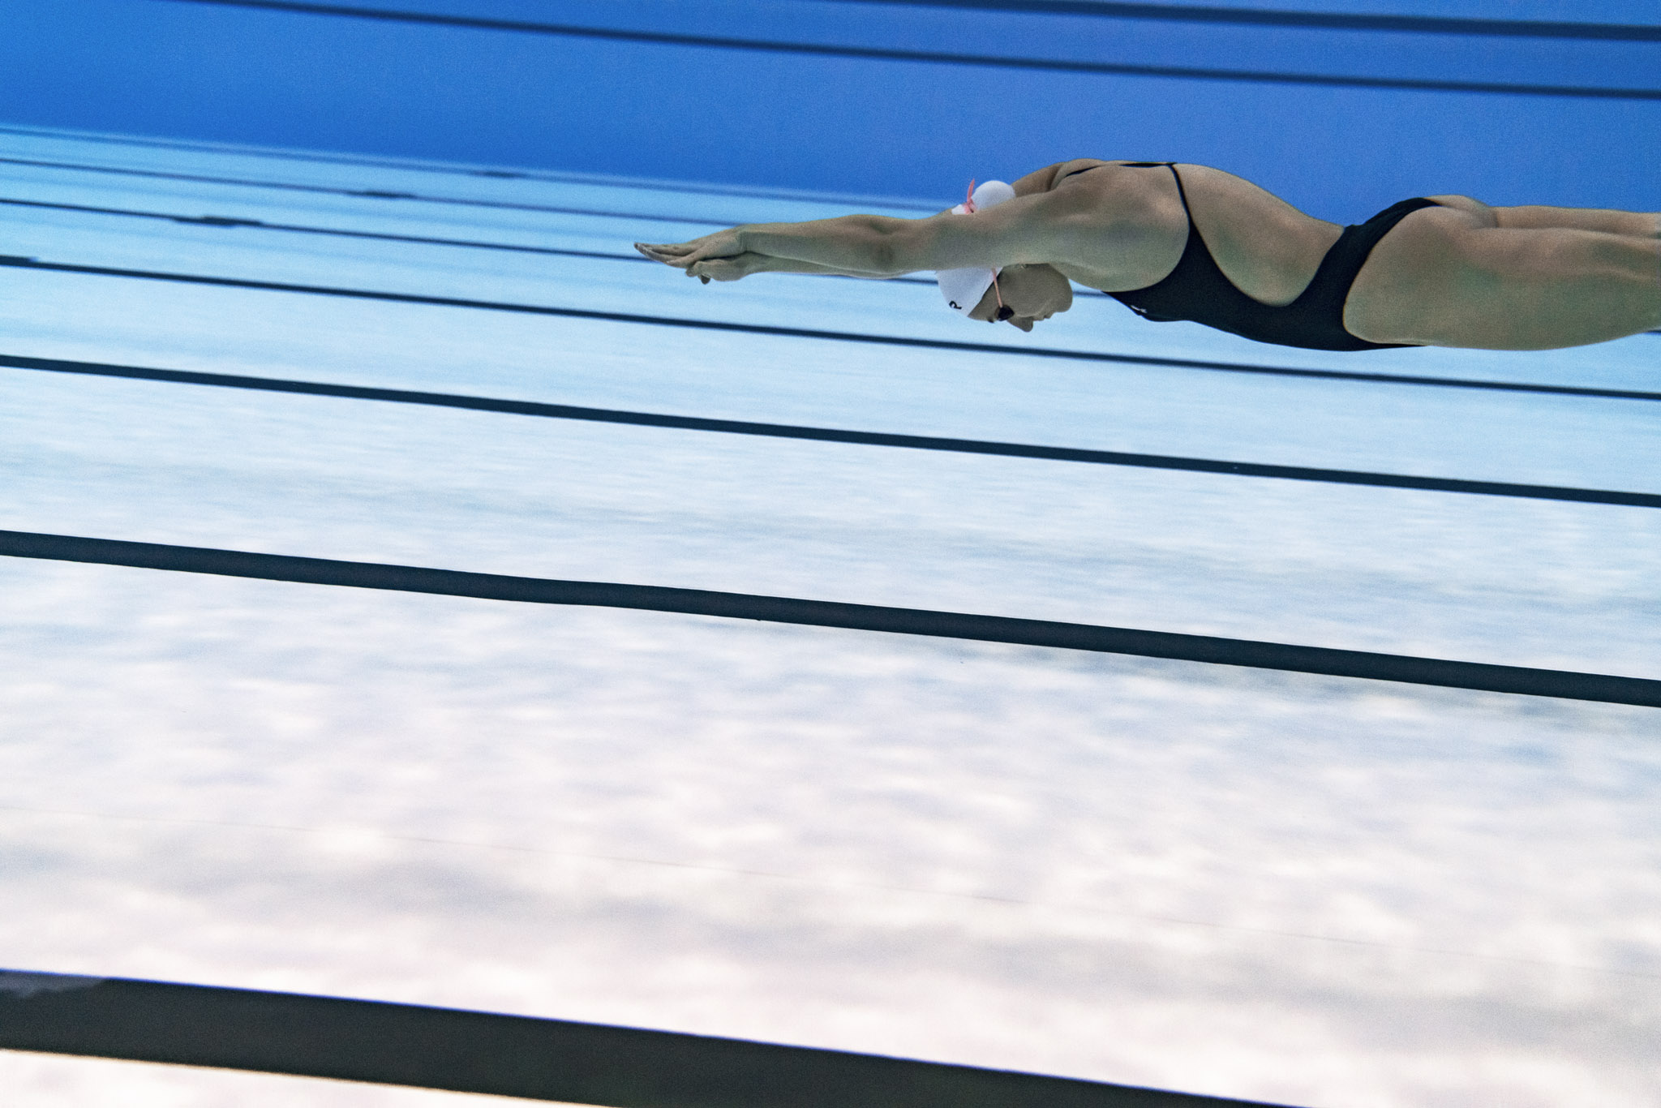
Overbelastningsskade
Skade som opstår over tid uden et kendt traume/påvirkning
Skaden kommer snigende, opstår over tid; fra dage til uger
Vævet belastes gentagne gange med ensformige bevægelser
Skaden kan opstå ved øget/ændret træningsmængde
TEAM DANMARK
Notes:
Repetition af materiale fra 7. klassetrin.
Få gerne eleverne til at nævne nogle sportsgrene, hvor overbelastningsskader hyppigt opstår fx svømning, badminton, cykling, løb
Senevæv er typisk den struktur, som bliver overbelastet, og derfor er fokus på denne del i dette materiale.

Slide 13
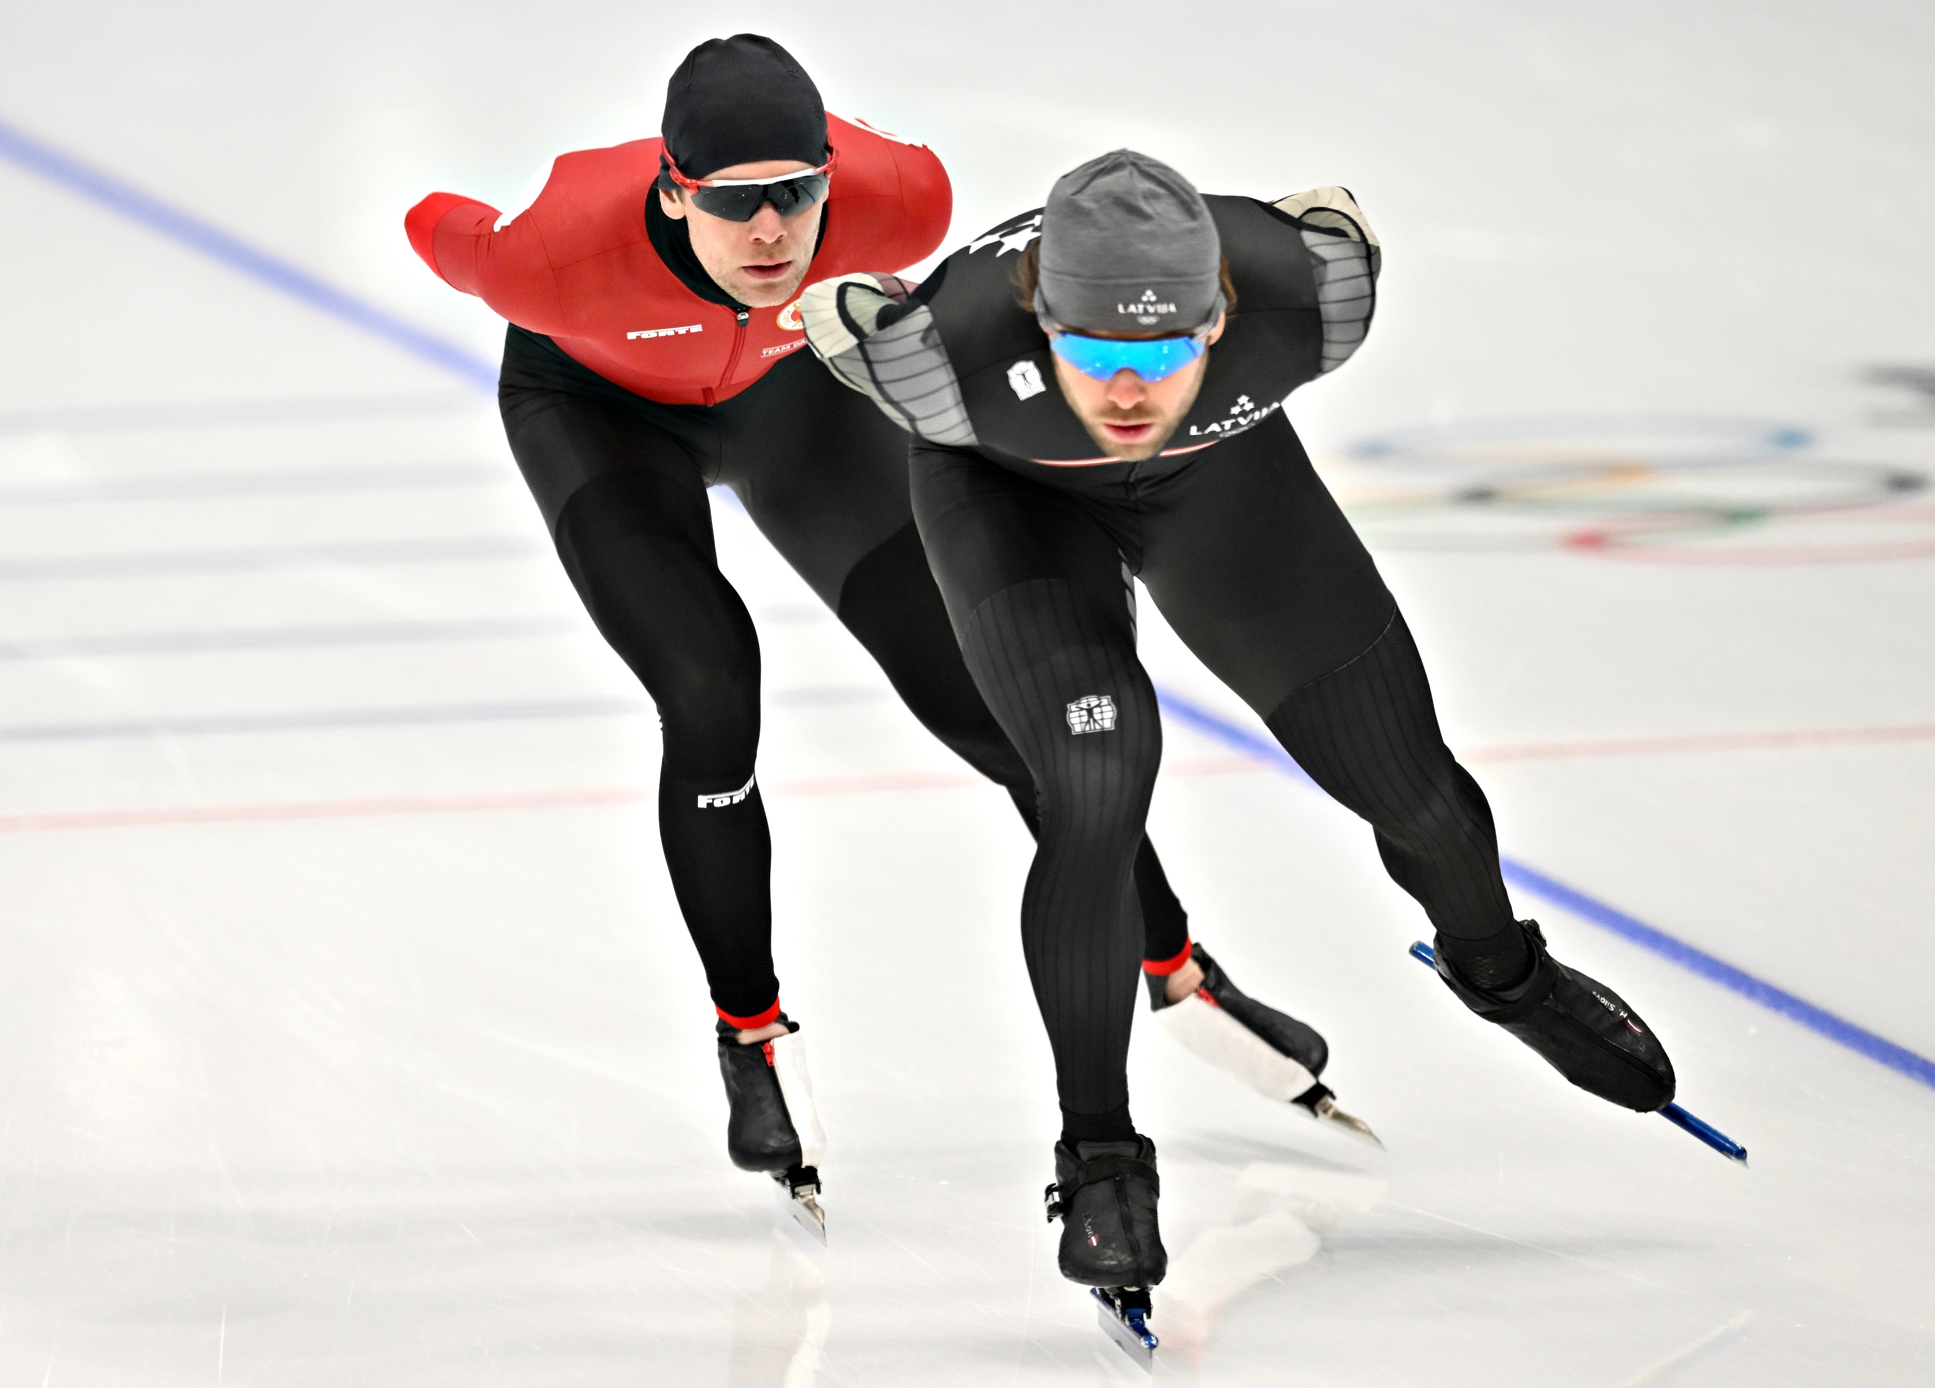
Overbelastningsskade
Ømheden opleves ofte i starten af en træning, forsvinder og kan igen opleves i slutningen af et træningspas.
Ømheden kan også opleves næste morgen og kan opleves som stivhed i området
TEAM DANMARK
Notes:
Kendetegn ved overbelastningsskader af senevæv:
Morgenstivhed
Ømhed/stivhed i starten af en træning
Ømheden forsvinder i løbet af en træning
Ømheden kan komme igen i slutningen af en træning
Ømheden kan vare ved efter træning > 30min
Det kan være svært for børn/uge at skelne mellem træningsømhed og overbelastningsømhed.
Træningsømhed (også kalder DOMS) kommer ofte efter uvante bevægelser og varer 1-3 dage og forsvinder derefter.
Overbelastningsskader vil ofte vare mere end DOMS/ 3 dage og vil have det typiske billede, som beskrevet ovenfor. Et par dages pause vil ikke ændre på symptomerne, da man vil opleve at symptomerne med morgenstivhed/ømhed i starten af træningen vil komme igen, når man opstarter sin sport.

Slide 14
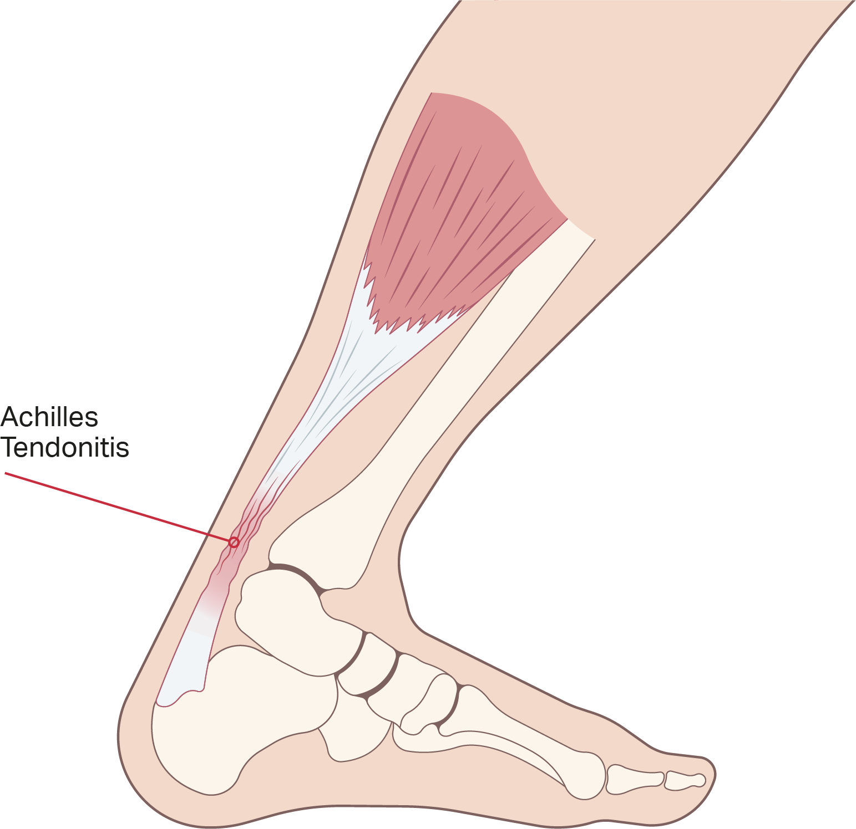
Overbelastningsskade – behandling
Overbelastningsskader kræver ofte et samarbejde med en fysioterapeut, der kan guide dig i din genoptræning og en sikker tilbage til sport.
Hvis en sene er overbelastet, kræver det ofte en specifik genoptræning, således dit senevæv igen bliver stærkt og kan klare belastningen, du udsætter den for.
TEAM DANMARK
Notes:
Overbelastningsskader kan være svære at håndtere og kan i sidste ende blive kroniske, hvis man ignorerer symptomerne længe nok.
Mange atleter kan ”leve med”, at deres sener gør lidt ondt under opvarmningen eller føles lidt stive, men det er det første tegn på, at senen er i gang med at blive overbelastet. Man bør derfor reagere, når man mærker de første symptomer.
Ved en akut overbelastning af senevæv kan man i starten nøjes med at skrue ned for belastningen for at se, om det kan hjælpe på symptomerne. Er dette ikke nok ift., at man stadig oplever morgenstivhed, ømhed ifm opvarmning mm, bør man opstarte specifik træning af senevævet

Slide 15
Overbelastningsskade - behandling
Forslag til behandlingstiltag:
Undgå de bevægelser som gør ondt fx hop
Reducér tiden du træner
Lav alternativ træning fx cykle i stedet for at løbe
Træn stadig de bevægelser som ikke gør ondt
Sørg for at træne de områder af kroppen, som ikke er skadet
Nogle gange skal man holde helt pause og lave specifik træning for det skadede område (aftales med træner og fysioterapeut)
TEAM DANMARK
Notes:
Ved de første tegn på en seneoverbelastning, kan man bruge ovenstående principper til at regulere belastningen på senevævet.
Man vil altid forsøge at holde atleten aktiv og ikke fjerne dem fra selve sporten, men finde alternative måder at træne på eller kun deltage i en del af træningen.
Det er vigtigt at fastholde atleten, så meget så muligt i sporten pga det sociale, men også for at vedligeholde færdigheder (dog uden at provokere symptomerne).

Slide 16

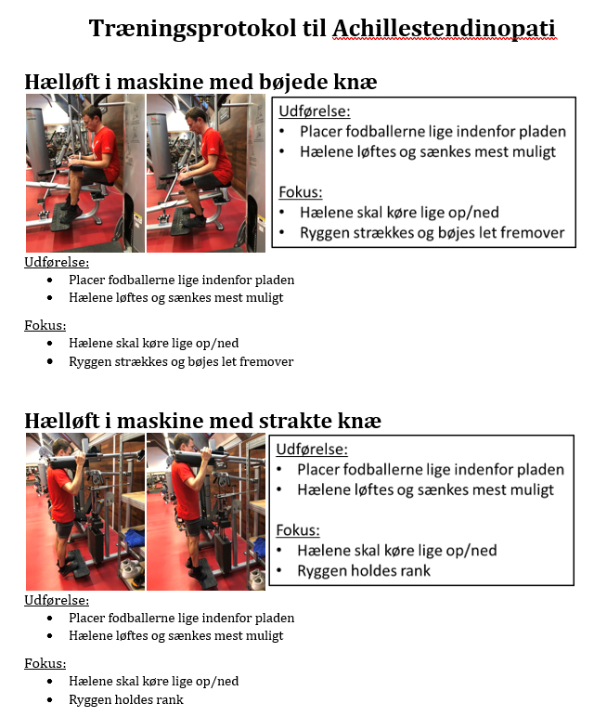
Overbelastningsskade – behandling
Eksempel på genoptræning af overbelastet senevæv i achilles
Senen bør trænes stærkere med styrketræning. Der er evidens for at excentrisk træning eller tung langsom styrketræning har den bedste effekt
Der startes med 15 gentagelser og efter 12 uger slutter man på 6 gentagelser med varierende antal set undervejs i forløbet
TEAM DANMARK
Notes:
Her ses et uddrag af en genoptræningsplan for en overbelastet achillessene.
Tung langsom styrketræning betyder koncentrisk og excentrisk træning, som udføres langsomt (3-5 sek i hver retning). Disse achillesøvelser kan aldrig stå alene, da det er kontrollerede øvelser, som har til formål at ændre på senens små strukturer, som er ændret pga overbelastning. Øvelserne minder ikke om sportens belastninger, og derfor skal man også senere i rehabiliteringsforløbet arbejde med mere sportspecifikke øvelser med plyometrisk islæt.

Slide 17
Overbelastningsskade – behandling
Du skal i stigende grad belaste dit skadede væv
  Start med få gentagelser/ kort tid
  Øg med tid/antal gentagelser eller hastighed
  → Øger du både med tid og øget hastighed (i fx løb), kan det være svært at kontrollere en gradvis belastning på det skadede væv
Du må ikke træne med smerte
  Træner du med et for højt smerteniveau risikerer du at forværre skaden eller forlænge skadesperioden
TEAM DANMARK
Notes:
Her er nogle guidelines ift det videre forløb.
Det kan være svært at kontrollere belastningen, derfor kan det være en god ide kun at skrue på en ”knap” af gangen fx tiden eller hastigheden/intensiteten.
Det anbefales IKKE at træne med smerte, da det er tegn på at senen ikke har det godt. Respekter det og skru ned for belastningen.

Slide 18
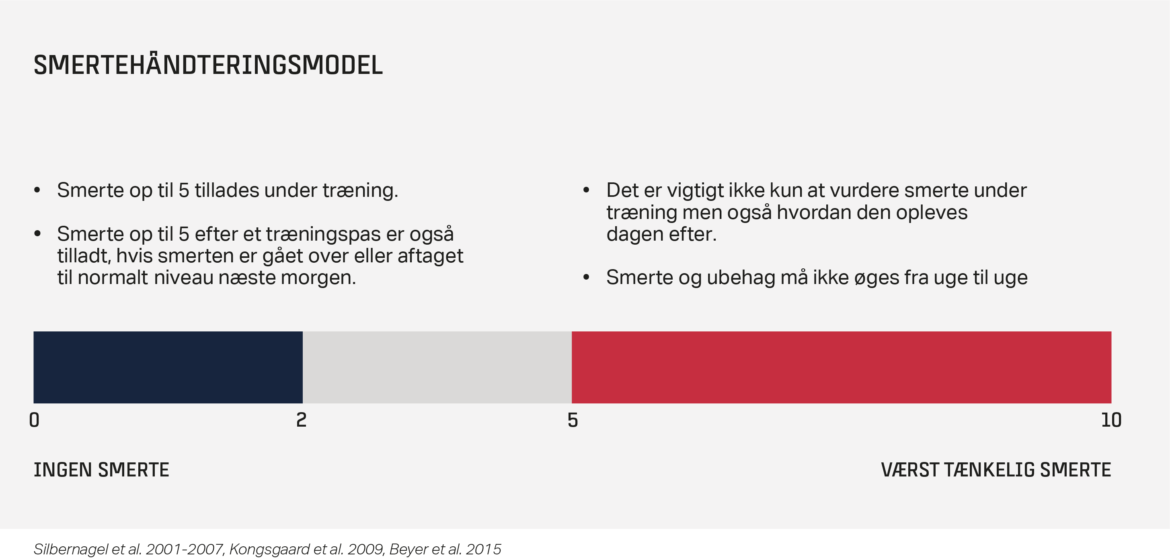
Smerte og genoptræning
Under genoptræning tillader man nogle gange, at man må mærke smerte under øvelser/træning.
Mild til moderat smerte er tilladt under genoptræning, MEN smerten må ikke øges eller blusse op efter træning
Smerter under almindelig træning bør undgås
TEAM DANMARK
Notes:
Under specifik senetræning tillader man at træne med mild til moderat smerte (smerte max 3-4/ 10 (10 er max smerte)).
Studier har vist, at man godt kan træne med smerte under sene-rehabilitering for at sikre en tilpas/stor nok belastning på senevævet. Dog skal dette afstemmes med fysioterapeut, som styrer genoptræningsforløbet.
Smerter må ikke være til stede under træning.

Slide 19
Hvornår, er man klar til at træne fuldt med og konkurrere igen efter en skade?
TEAM DANMARK
Notes:
Man bliver næsten altid spurgt om, hvornår man forventer at en atlet kan vende tilbage til sin sport igen efter en skade. Det kan være svært at forudsige, da der, som beskrevet, kan være mange elementer i den beslutning.
Spørg eleverne om de kan nævne nogle ting, som kan have indflydelse på, hvornår man er klar til at deltage i sin sport igen?

Slide 20
Return to sport
Har du haft samme skade før?
Hvilken struktur er skadet?
Hvor stor er skadens omfang?
Hvor lang tid har du gået med skaden, før du startede genoptræning?
Har du mange smerter?
TEAM DANMARK
Notes:
Overvejelser ift Return to Sport efter både akutte og overbelastningsskader.
Struktur: helingstider for de forskellige vævsstrukturer
Akut vs overbelastning?: har man ”overholdt” retningslinjerne, eller har man gået med en skade i lang tid?
Graden af skade: en lille forstrækning vs en ruptur af sene eller muskel
Smerter: er der mange smerter, skal man respektere dette, da det er et tegn på at vævet ikke er klar til belastningen
Har man haft samme skade flere gange før, skal man være opmærksom på, at genoptræningstider kan/bør tage længere tid, således at vævet kan opbygge en større tolerance

Slide 21
Skadesforebyggende træning
TEAM DANMARK

Slide 22
Skadesforebyggende træning
Man kan ikke altid forebygge skader, men man kan forsøge at gøre vævet så stærkt som muligt i forhold til den belastning man udsætter kroppen for via sporten.
Løber og hopper man meget i sin sport, er det vigtigt med stærke muskler og sener i benene
Kaster man i sin sport, er det vigtigt at have nogle stærke skuldermuskler
Kræver sporten smidige led og muskler, er det vigtigt at man arbejder med mobilitet og udspænding
TEAM DANMARK
Notes:
Skadesforebyggende træning dækker over meget.
Skadesforebyggende træning bliver ofte ikke lavet, da man som ung atlet ikke har prøvet at være skadet. Det er derfor træneres ansvar at få lavet skadesforebyggende træning, som en del af træningen, enten i opvarmningen eller i løbet af træningen. Man kan evt ”sælge” skadesforebyggende træning som performance-optimerende træning, da flere ønsker at performe bedre (man performer bedre, hvis man ikke er skadet ;0) ).
For at forebygge skader kræver det, at kroppen er opvarmet og klar til den belastning, som den skal udsættes for.
Der er lavet studier, som viser, at visse typer af øvelser eller programmer kan være med til at nedsætte skadesrisikoen i visse sportsgrene. Og derfor bør man som træner netop sørge for at få lavet disse programmer.

Slide 23
Skadesforebyggende træning
Du kan lave din skadesforebyggende træning som en del af din opvarmning.
Du kan se træningen som performance-optimerende, som giver dig mulighed for at præstere bedre og gøre din krop i stand til at yde sit bedste.
Træningen kan være af specifik karakter (specifik træning af muskler) eller den kan være mere generel (generel træning af kroppen for at oparbejde modstandsdygtighed mod sportens/træningsbelastning)
TEAM DANMARK
Notes:
Oftest laves den skadesforebyggende træning som en del af opvarmningen, som er træner-styret. Træningen kan laves 2-3 gange pr. uge og bør tilpasses til sporten (hvis muligt).
Øvelserne kan have fokus på det generelle træningsbillede i sporten eller på en mere specifik struktur (øvelser for fx korsbåndsskader, ankelskader, skulderskader).

Slide 24
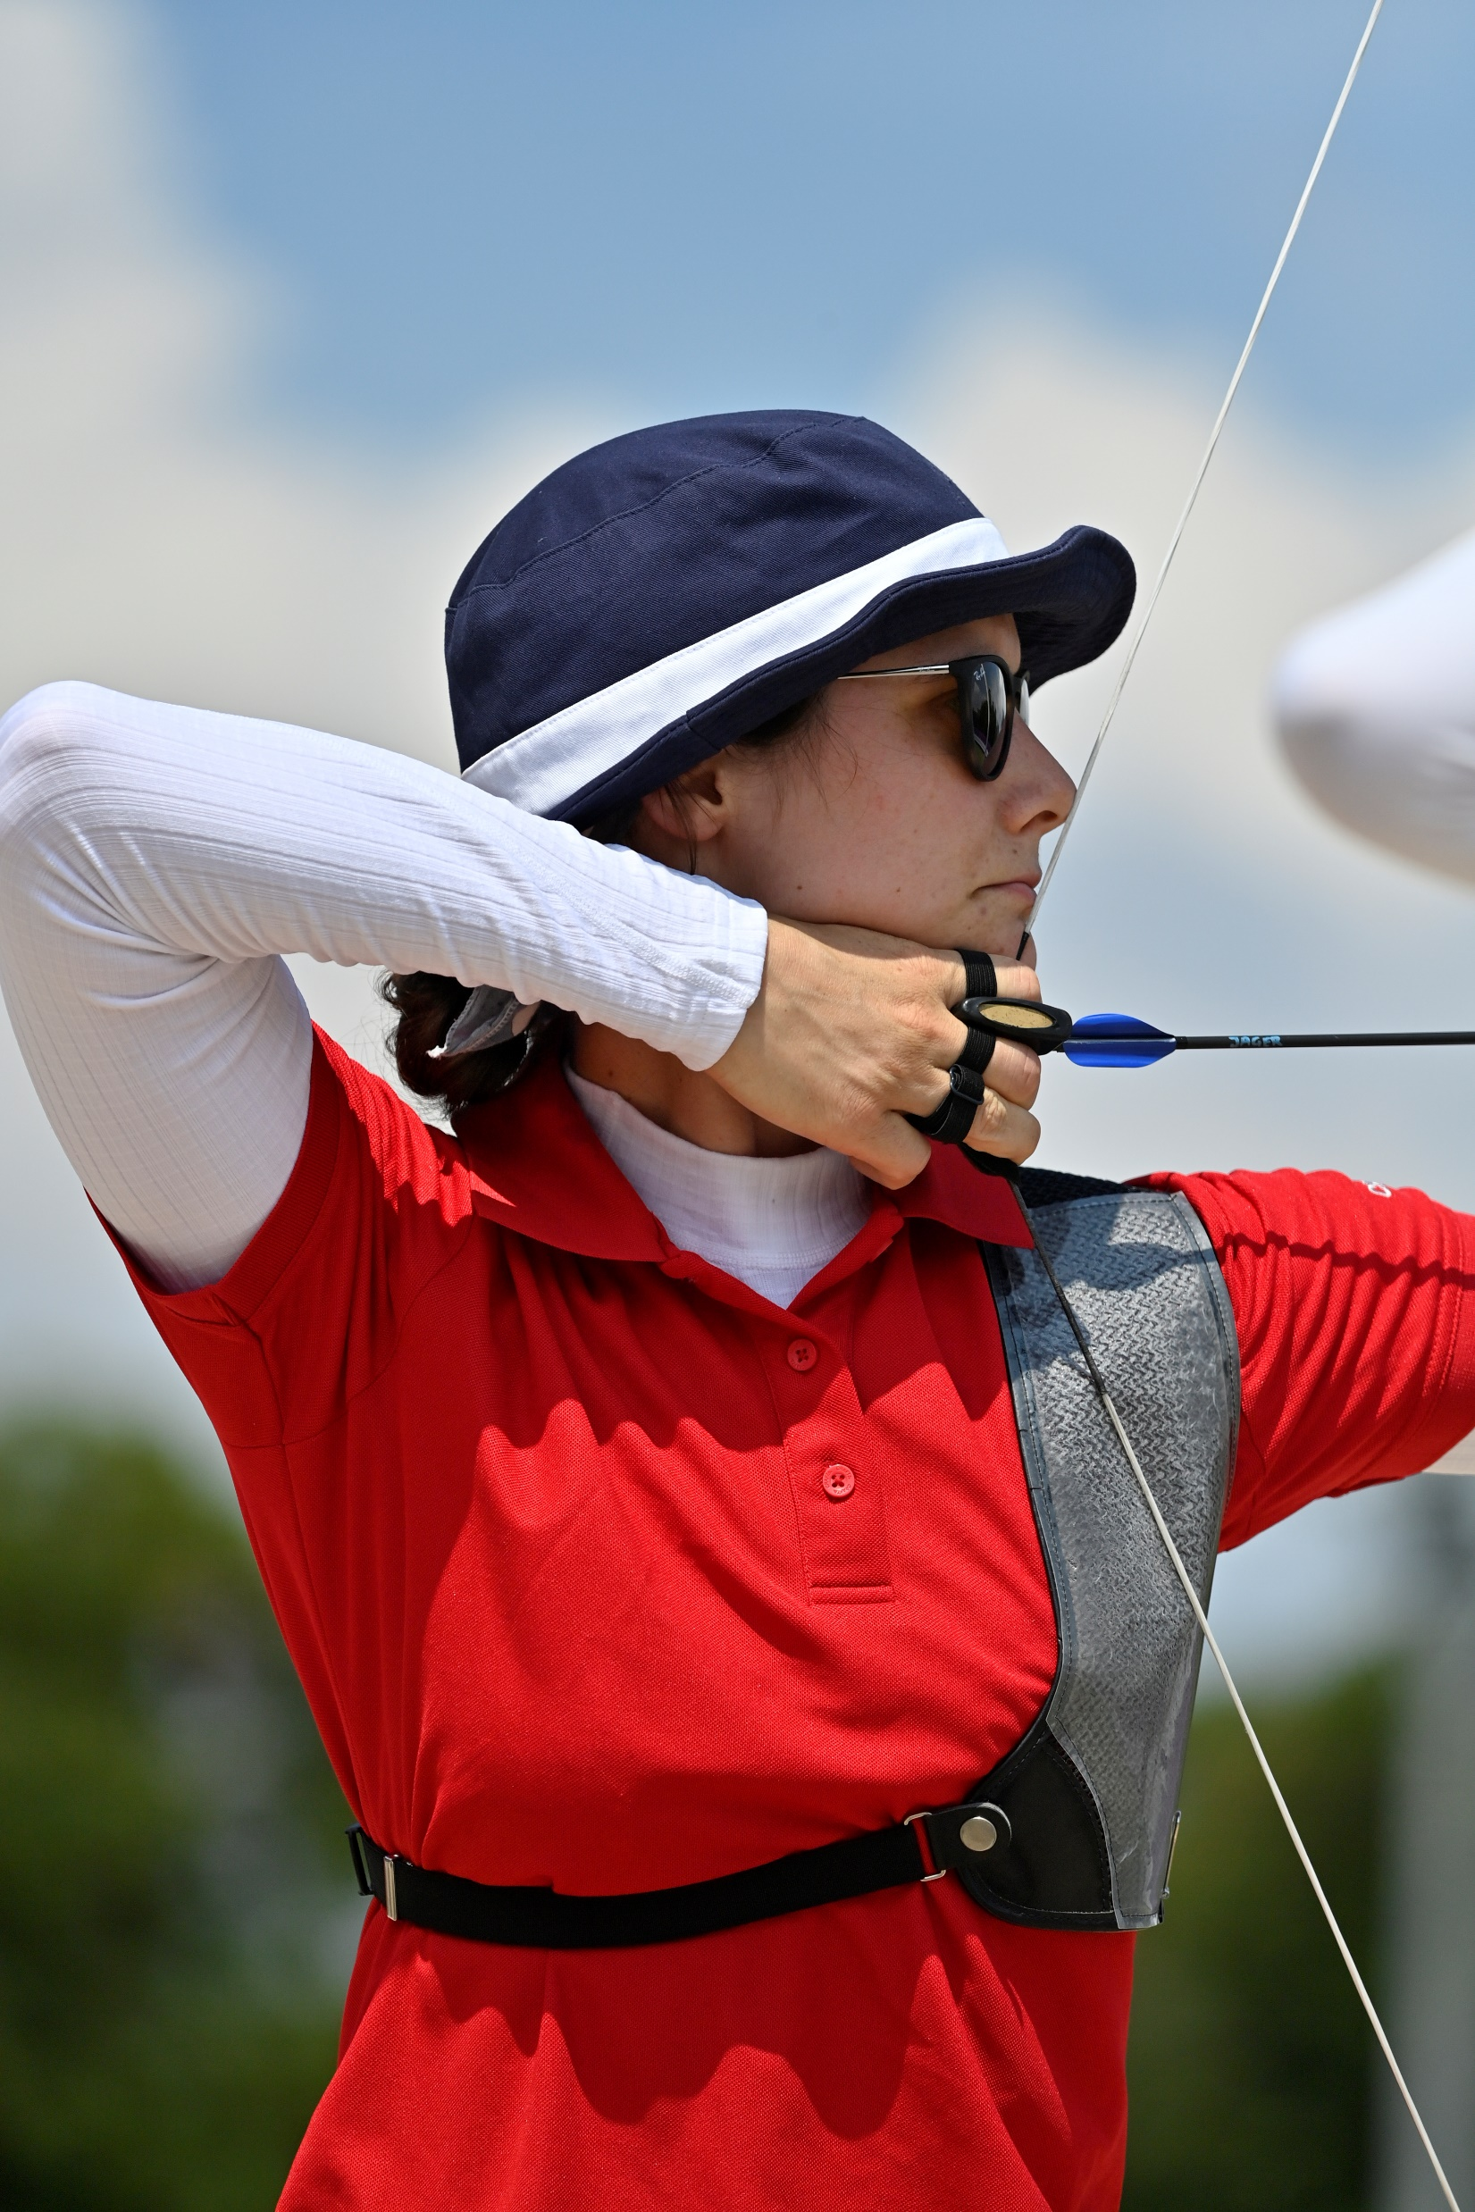
Skadesforebyggende træning
Der er lavet skadesforebyggende træningsprogrammer, som passer til forskellige sportsgrene
Der er desuden øvelser, som kan være med til at forebygge visse typer af skader
TEAM DANMARK
Notes:
Op mod 50% af sportsskader kan forebygges med den rette træning!
Jo tidligere man begynder at integrere øvelser i opvarmningen, jo mere naturligt bliver det for atleterne at udføre øvelser.
Den bedste træning er den man får lavet!

Slide 25
Det bedste, du kan gøre, er ikke at blive skadet!
TEAM DANMARK
Notes:
Man bliver næsten altid spurgt om, hvornår man forventer at en atlet kan vende tilbage til sin sport igen efter en skade. Det kan være svært at forudsige, da der som beskrevet kan være mange elementer i den beslutning
Spørg eleverne, om de kan nævne nogle ting, som kan have indflydelse på, hvornår man er klar til at deltage i sin sport igen?

Slide 26
Skadesforebyggende træning
Har du først været skadet i en region fx en ankelforstuvning er der en meget større risiko for at du laver en re-skade.
Ofte får man ikke trænet vævet op til at være stærkere end før skaden, da man ”glemmer” at lave sine genoptræningsøvelser, når man ikke har ondt mere.
TEAM DANMARK
Notes:
Risikoen for at lave en ny ankelskade (re-skade) er op mod 50%, hvis man ikke får den korrekte behandling. Det kan derfor være en rigtig god ide at forebygge at få den første ankelskade ved at lave specifik træning for ankel rettet mod sporten.

Slide 27
Hvor mange af jer laver stadig øvelser for en skade, efter smerten er forsvundet?
Hvorfor/ hvorfor ikke?
TEAM DANMARK

Slide 28
Skadesforebyggende træning
Hvordan forebygger du, at du får en re-skade?
Du skal som minimum være lige så stærk eller udholdende, som den ikke skadede side
Selvom du ikke længere har ondt, skal du fortsætte med at lave dine genoptræningsøvelser i en periode efter din skade
Du skal være opmærksom på at bevæge dig så normalt som muligt, således at du undgår andre skader pga overbelastning
TEAM DANMARK

Slide 29
Træningsbelastning
TEAM DANMARK

Slide 30
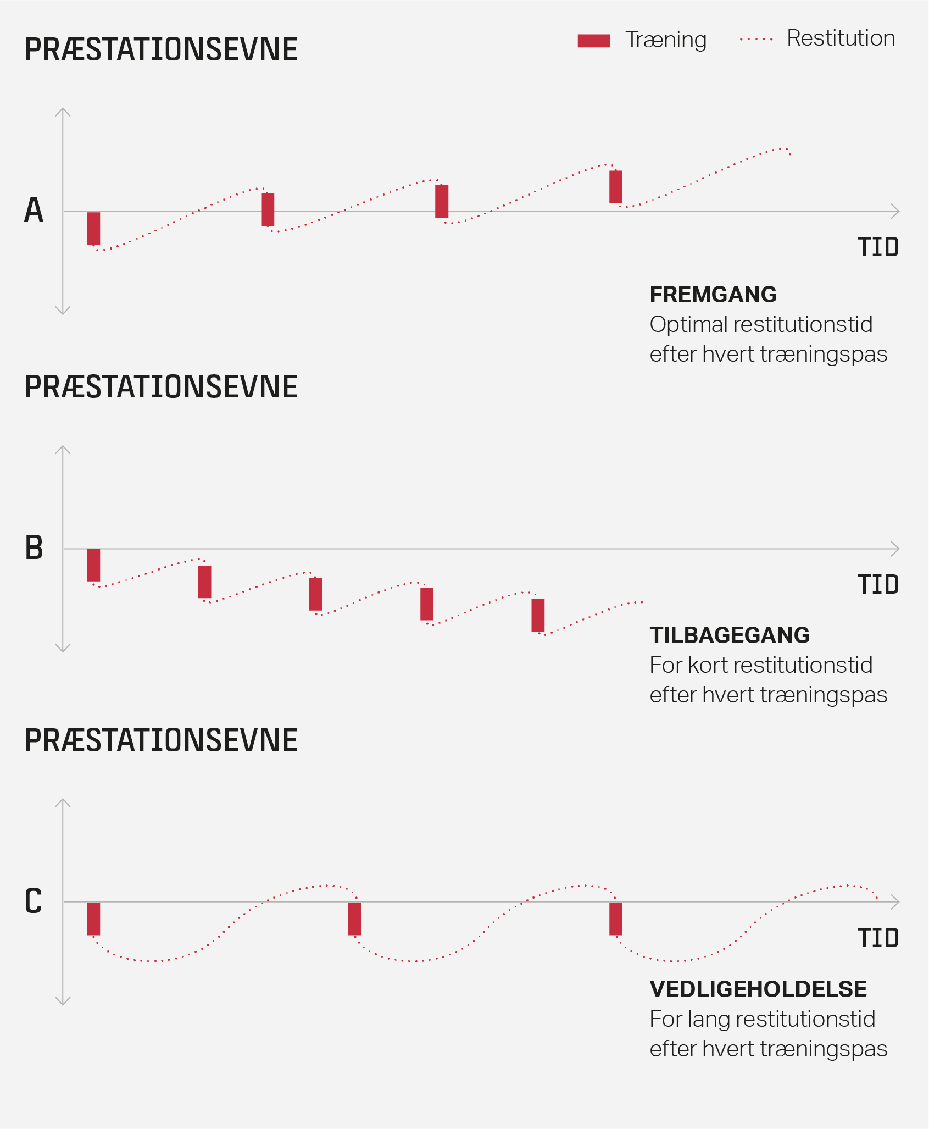
Træningsbelastning
Fremgang i din træning og præstationsevne handler om at planlægge træningen og din restitution
Træner du for tæt på hinanden, kan det have en negativ effekt på præstationsevnen
Træner du kun fx 1-2 gange om ugen vil du kun vedligeholde og ikke bygge på din præstationsevne
TEAM DANMARK
Notes:
Det er en balancegang at finde den rette træningsmængde ift restitution. Hvis man skal udvikle sig fysisk, kræver det, at man træner med et passende interval. Træner man for ofte, altså med for korte intervaller, således at man ikke kan nå at restituere, kan man opleve tilbagegang eller nedsat effekt på performance så som øget træthed eller øget skadesrisiko.

Slide 31
Træningsbelastning
Træner du på forskellige hold/årgange, kan du risikere at du ikke får det optimale ud af din træning, da du ikke når at restituere bedst muligt.
Du vil ligeledes øge risikoen for en skade, hvis du ikke er fuldt restitueret fysisk eller mentalt.
Træn varieret – træn forskellige sportsgrene og brug din krop på forskellige måder, således vil belastningen på kroppen være forskellig under dine træningspas.
TEAM DANMARK
Notes:
Artikel fra Team Danmark: Unge talenter er ikke små eliteatleter | Team Danmark
En helt ny analyse slår fast, at tidlig specialisering inden for en sportsgren kan skade udviklingen af fremtidige verdensklasseatleter. Analysen omfatter 51 internationale studier og inkluderer samlet over 6000 atleter, heraf over 700 verdensklasseatleter. Den viser, at verdensklasseatleter på seniorniveau typisk har dyrket mere end én sportsgren i børne- og ungdomsårene. De er startet på deres primære sport senere, har trænet færre timer i de tidlige år og har i første omgang udviklet sig langsommere i forhold til de atleter, der opnåede de bedste resultater i ungdomsårene, men ”kun” nåede national elite….
…Identifikation og selektion af talent har konsekvenser. Udvælgelse af de bedste eller mest talentfulde bliver ofte efterfulgt af en stor mængde fokuseret og specialiseret træning. Sker det i en for tidlig alder, øger det risikoen for overbelastningsskader, og de unge, der bliver udråbt som de næste store stjerner, kan opleve unødigt stress og forventningspres og blive tidligt udbrændte. De, der ikke vurderes som talentfulde nok, får omvendt punkteret deres drømme, hvilket kan medføre frafald fra sporten og tab af selvværd og identitet. Der er en klar tendens til, at jo yngre atleter er, når de bliver optaget i et talentprogram, desto yngre er de også, når de igen forlader det.
Målet for talentudvikling i Danmark er ikke at skabe resultater i ungdomsårene, men at udvikle eliteatleter på højeste internationale seniorniveau.

Slide 32
Restitution
TEAM DANMARK

Slide 33
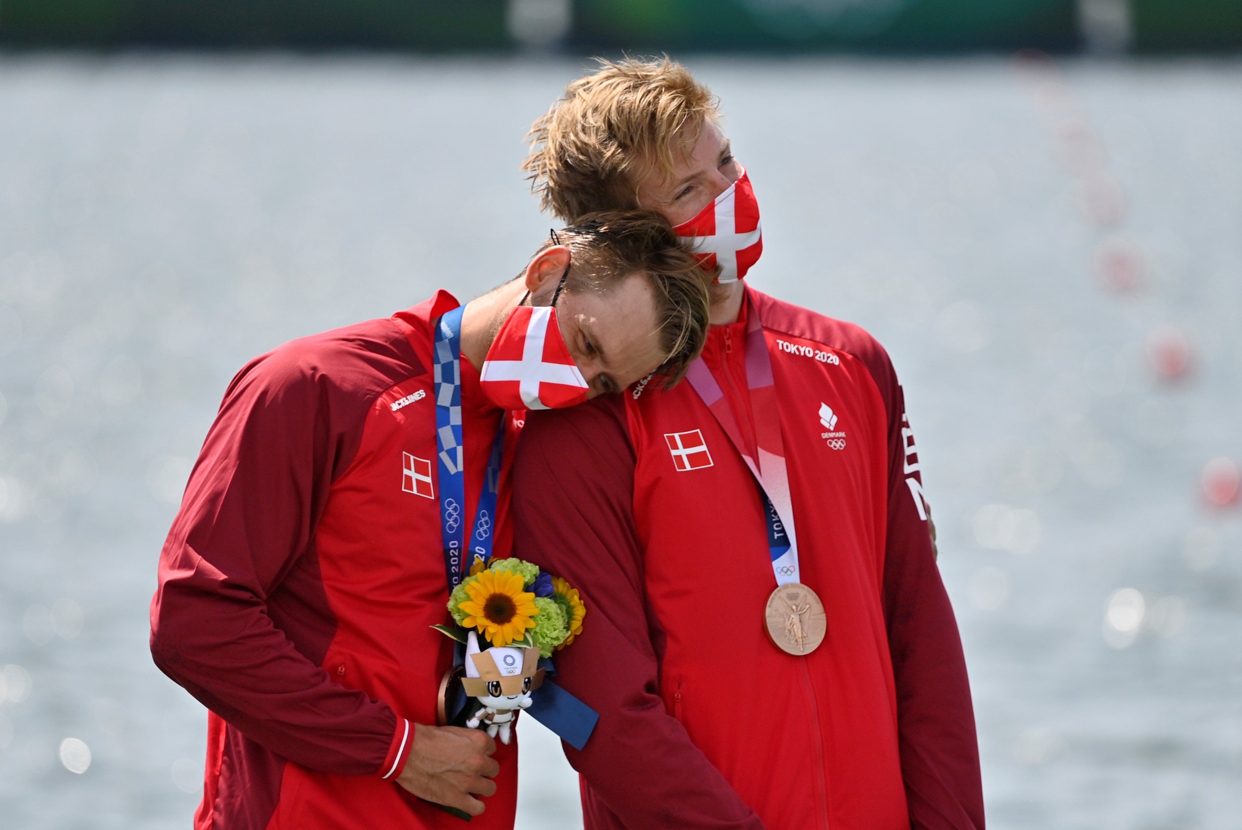
Restitution
For at kunne præstere bedst muligt, må man også restituere bedst muligt
Cirka 95 pct. af den fremgang, som du ser som følge af træning, skal relateres til restitutionskonceptets base.
Basen består af kvaliteten af både træningen, kosten, søvnen og den mentale og sociale genopladning.
TEAM DANMARK

Slide 34
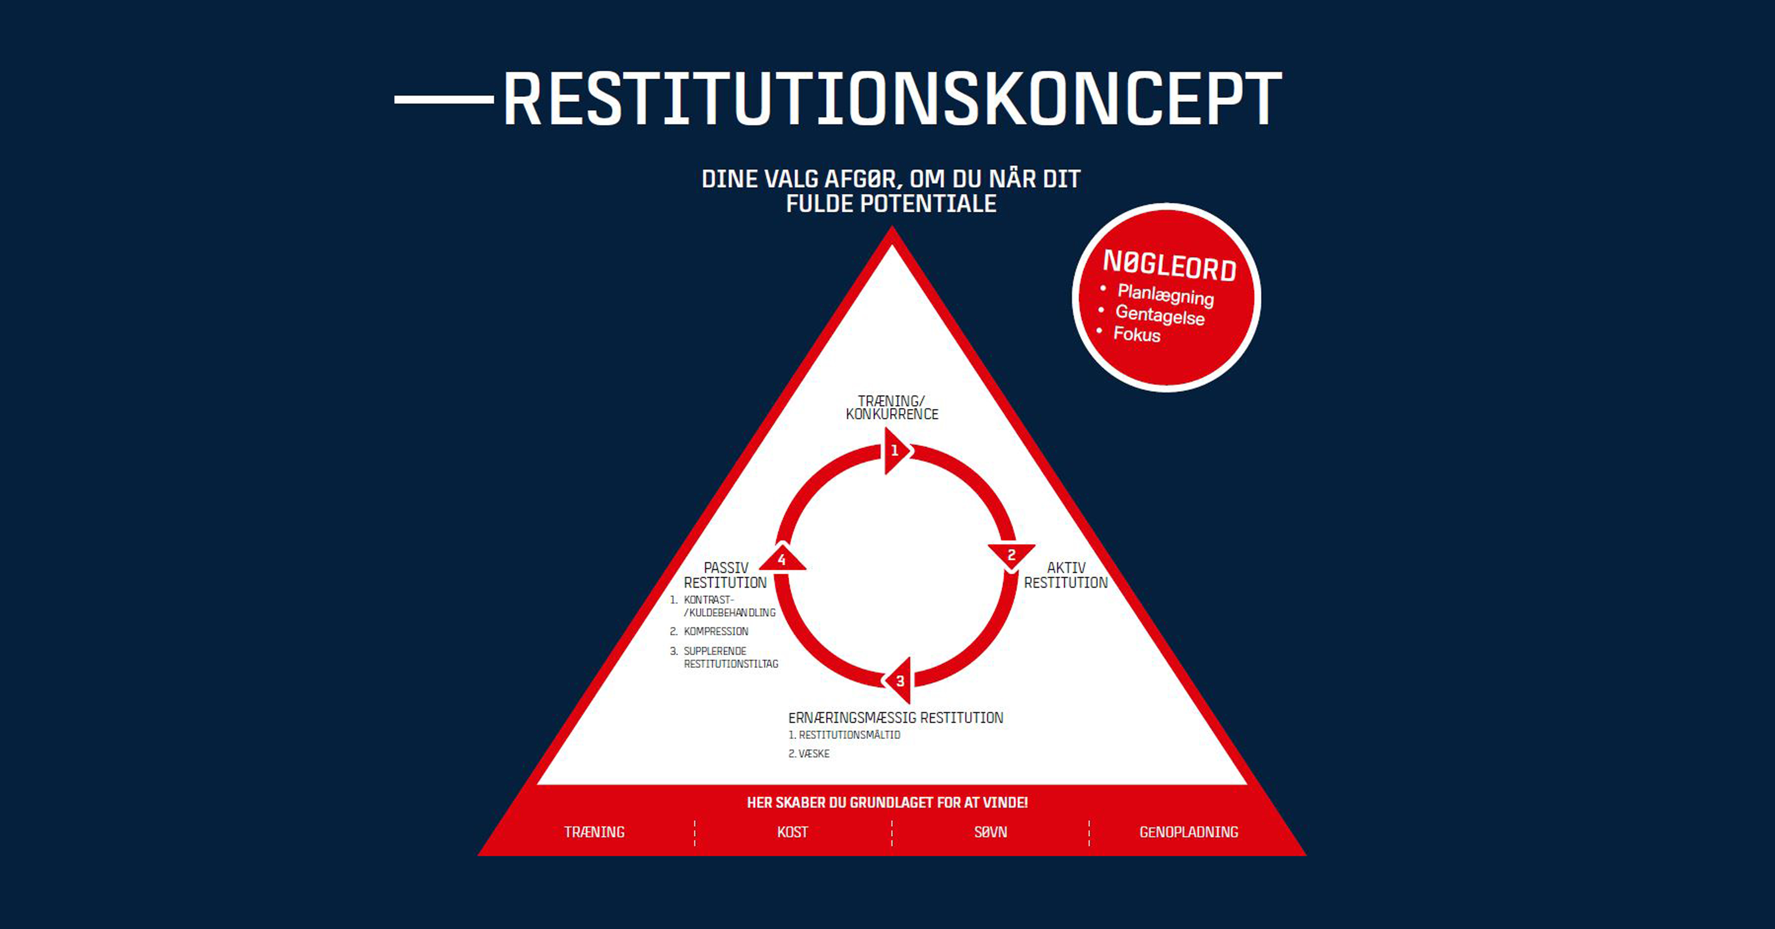
Notes:
Team Danmark har udviklet et restitutionskoncept. På de følgende slides gennemgås nogle af basens elementer i restitutionskonceptet. De resterende punkter er der fokus på på de efterfølgende årgange i atletuddannelsen.
Du skal som atlet eller træner have fokus på at få det maximale ud af din restitution både i tiden op til og tiden efter træning/konkurrence Således skal du restituere frem mod træning/konkurrence for at kunne træne og konkurrere optimalt, men også restituere efterfølgende for at kunne blive mest muligt klar til næste træning eller konkurrence.

Slide 35
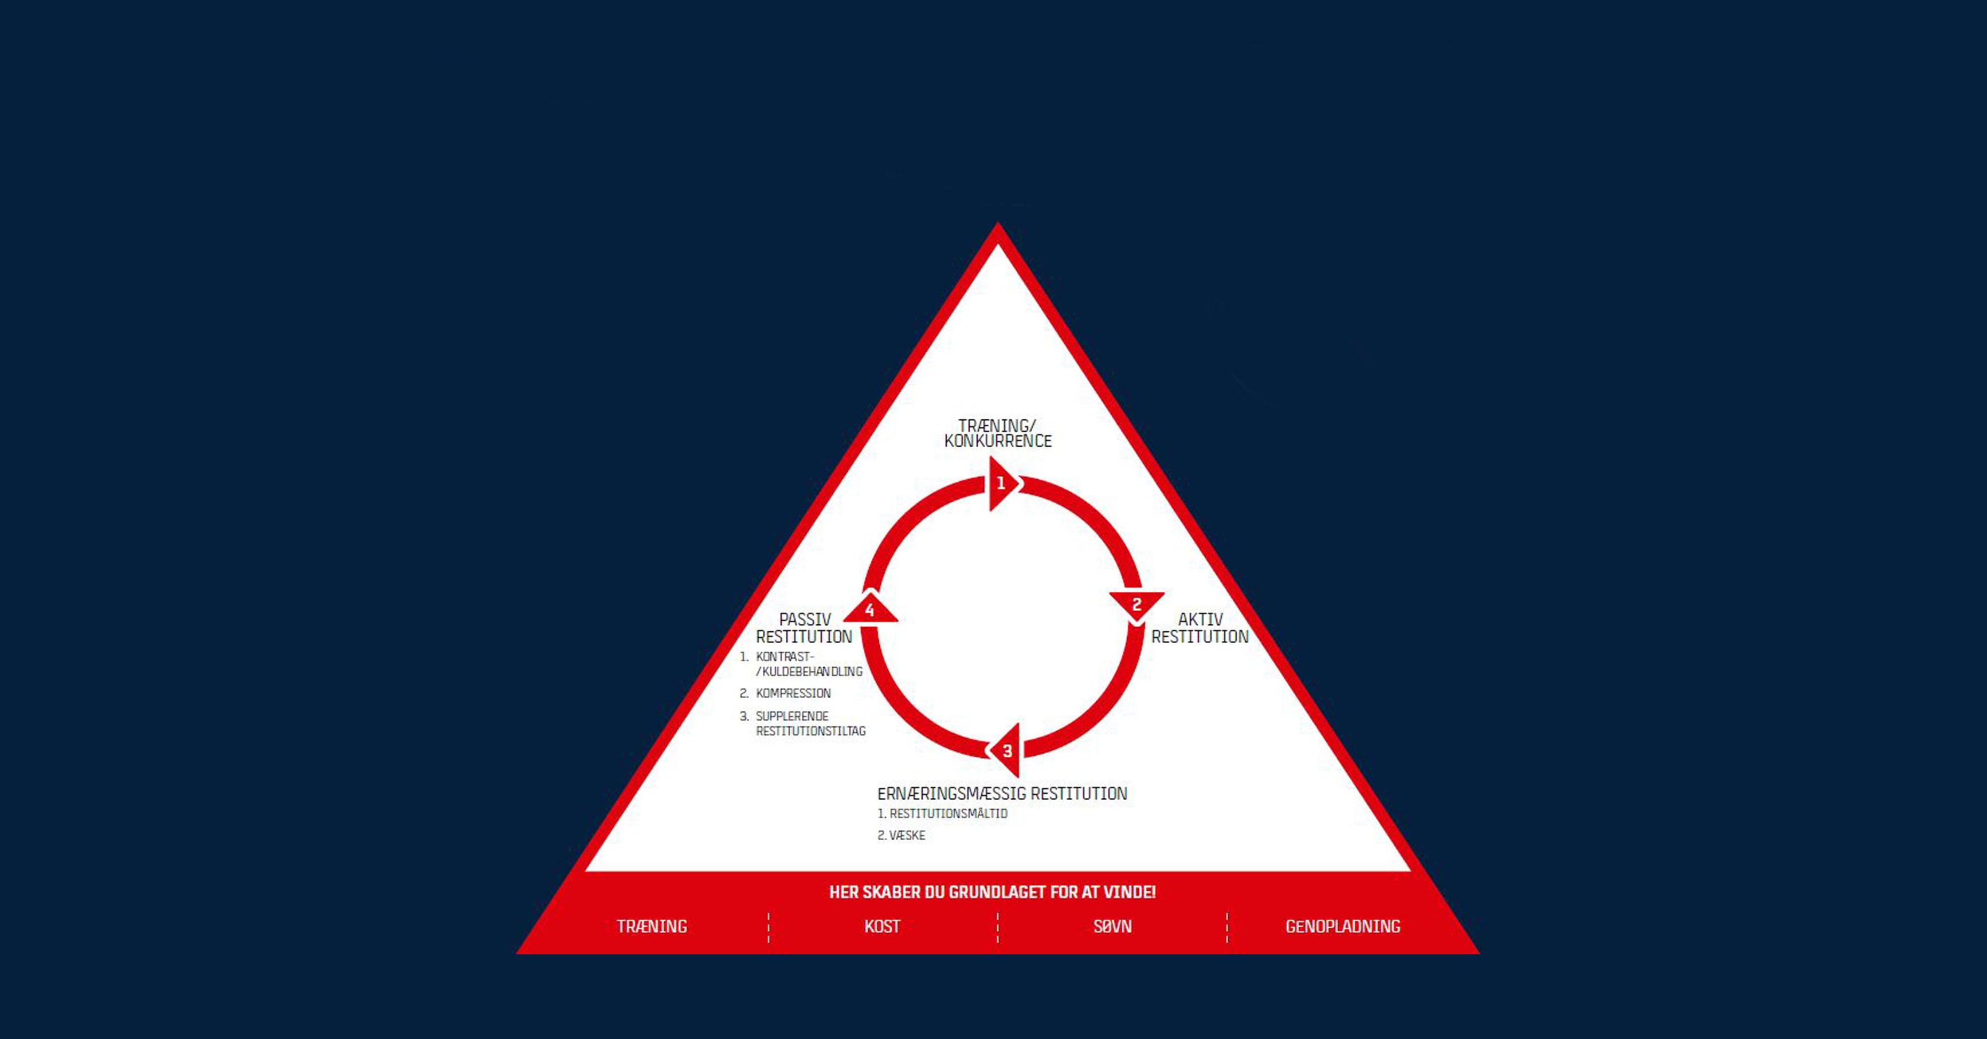
Kost
Kend din ernæringsmæssige målsætning og dit energibehov
Justér dit kulhydratindtag
Prioritér kvalitetsprotein og umætte fedt
Boost dit immunforsvar
Notes:
Viden om kost og restitution kommer under ernæringsfysiologernes oplæg
Her er nævnt de vigtigste elementer i kosten.

Slide 36
Genopladning
Afklar hvilke aktiviteter, der giver dig energi – og prioritér dem i hverdagen
Book tid i din kalender til sociale aktiviteter hver uge
Brug 10-15min hver dag på fokuseret mental genopladning – gerne mindfulness-træning eller biofeedback
Evaluér efter hver træning og konkurrence – både for at lære af den, men også for at lukke den ned så du er klar til at fokusere på næste opgave
Notes:
Specifikke redskaber til struktur af dagen kommer under psykologernes oplæg

Slide 37
Opvarmning
Nedvarmning
TEAM DANMARK

Slide 38
Hvad er formålet med:
Opvarmning?
Nedvarmning?
Pre-hab?
TEAM DANMARK

Slide 39
Op- og nedvarmning
Pre-hab/skadesforebyggende
Opvarmning bør inkludere øvelser, der er forberedende til din træning
Opvarmning bør indeholde pre-hab øvelser (skadesforebyggende øvelser)
Nedvarmning bør have fokus på den bedst mulige restitution frem mod næste træningspas
TEAM DANMARK
Notes:
For at kunne præstere bedst muligt, bør hver træning starte med en god og grundig opvarmning.
Opvarmning bør inkludere øvelser, som varmer kroppen op og gør den klar til at præstere i den pågældende sport.
Som tidligere nævnt bør opvarmningen også inkludere skadesforebyggende øvelser.

Slide 40
Opvarmning
Formål: at øge præstationsevnen og nedsætte risikoen for skader.
Forøgelse af krops-og muskeltemperaturen
Forbedring af ledvæskens smøreevne
Bedre afgivelse af ilt fra blodet til musklerne
Øger kropstemperaturen og kroppens kemiske processer såsom enzymaktivitet
Øger nerveledningshastigheden, så signaleringen til musklerne forøges
Hurtigere tilpasning af kredsløbet og åndedrættet til det efterfølgende arbejde
Bedre aktivering af svedkirtlerne
Stærkere muskler, hurtigere bevægelser og bedre koordination
TEAM DANMARK
Notes:
En uopvarmet muskel er ikke lige så eftergivelig og har svært ved at opfange og afbøde de kraftige træk, der forekommer ved pludselige belastninger.

Slide 41
Opvarmning
Opvarmning er en gradvis fysisk og psyskisk tilpasning af kroppen til den efterfølgende aktivitet.
Opvarmning skal vare minimum 10 min for at få den største præstationsfremmende effekt.
Start opvarmning i et forholdsvist lavt tempo og øg gradvist intensiteten.
Ved opvarmning til boldspil skal spillerne i starten af opvarmningen undgå kropskontakt, hurtige retningsændringer og lange afleveringer og hårde skud.
Slut gerne opvarmningen af med højt tempo.
TEAM DANMARK

Slide 42
Nedvarmning
Formål: at komme sig hurtigere oven på et hårdt træningspas eller hård konkurrence/kamp.
Aktiv nedvarmning:
Lavintens løb/aktivitet kombineret med strækøvelser, som skal udføres under en time efter endt træning
Passiv restitution:
Passiv restitution bl.a. isbade, massage og kompressionstøj
Nedvarmning kan have forskelligt fokus, men den aktive nedvarmning bør prioriteres højt.
TEAM DANMARK

Slide 43
Pre-hab/skadesforebyggende
Pre-hab (-ilitation):
Neuromuskulær træning skal være en naturlig del af træningen helt fra den før-pubertære fase
Forebyggende træning skal indgå i træningen mindst to gange om ugen
Forebyggende træning skal være en del af opvarmningen, hvor du stadig er frisk i kroppen
TEAM DANMARK

Slide 44
Hjernerystelse
TEAM DANMARK

Slide 45
Kan du huske hvilke tegn, der kan være på en hjernerystelse?
TEAM DANMARK

Slide 46
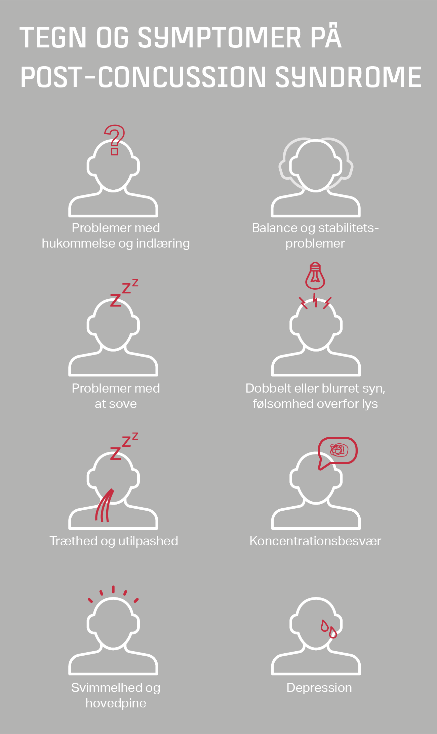
Hjernerystelse
Nogle symptomer opstår akut, andre kommer lidt senere
Observér og spørg ind til:
Svimmelhed
Hovedpine
Blankt eller fjernt blik, sløret syn
Desorienteret eller forvirret
Ude af stand til at besvare spørgsmål fornuftigt
Balance- eller gangbesvær
Ukoordinerede, langsomme bevægelser
TEAM DANMARK
Notes:
Tegning: Concussion: Increasing pressure on clubs and parents to be aware of dangers of contact sport | The Courier Mail
Repetition af materiale fra 7. klassetrin
De første symptomer på hjernerystelse kan være som nævnt på slidet. Det er derfor vigtigt at observere atleten, som er kommet til skade, og spørge ind til symptomerne, da ikke alle kan observeres.
Symptomerne kan komme akut, men nogle af symptomerne optræder også først senere på dagen/i forløbet.

Slide 47
Hjernerystelse – tilbage til skole og sport
Efter en hjernerystelse er det første mål at komme tilbage til skole, før du opstarter din sport igen.
Du kan dog stadig være aktiv fx gå en tur, men anbefalingerne er, at du skal være 100% tilbage i skole, før du starter til din sport igen.
TEAM DANMARK

Slide 48
Hjernerystelse – tilbage til skole og sport
Tilbage til sport efter hjernerystelse.mp4 - DIF | Videoplatform
TEAM DANMARK
Notes:
Se videoen på DIFs hjemmeside

Slide 49
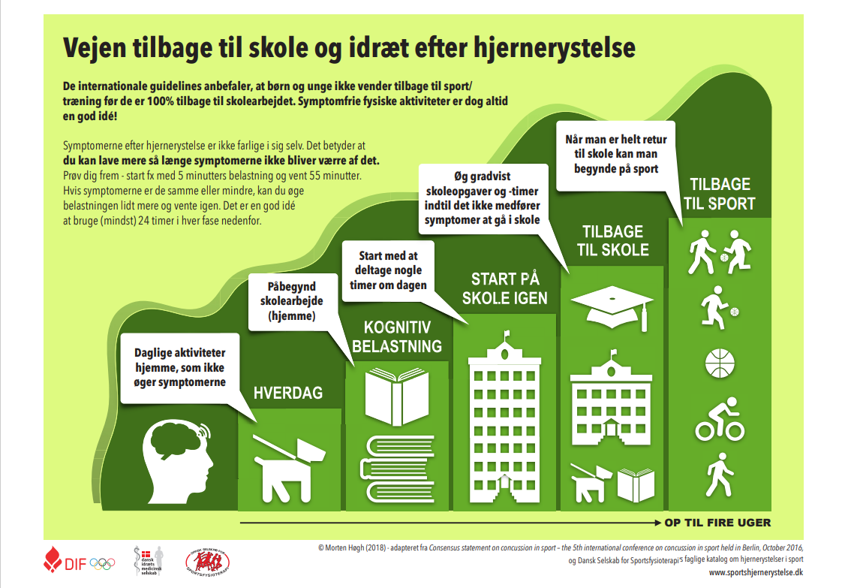
Notes:
DIF har samen med Sportslægerne og Sportsfysserne udarbejdet en hjemmeside med information til atleten, forældre/træner og sundhedspersoner, hvor man kan få mere viden omkring diagnostiseringen og håndteringen af sportshjernerystelse.
I dette undervisningsmateriale er der kun fokus på at man kan ”diagnosticere”. På de øvrige klassetrin får man mere information om, hvordan man vender tilbage til skole og sport.
Følg linket her for at få mere information: Sportshjernerystelser - gode råd og vejledning til, hvordan du håndtere en sportshjernerystelse | DIF
Brug denne guideline til at vende tilbage til hverdagen. Som der står i guidelinen, skal man forsøge med små belastninger og afvente om der sker en forværring af symptomerne. Selve symptomerne er ikke farlige, men de guider dig i, hvor meget man kan belaste hjernen/vævet før der kommer en mulig reaktion.
Brug gerne 24timer i hver fase og sikre dig, at der ikke kommer en forværring af symptomer.

Slide 50
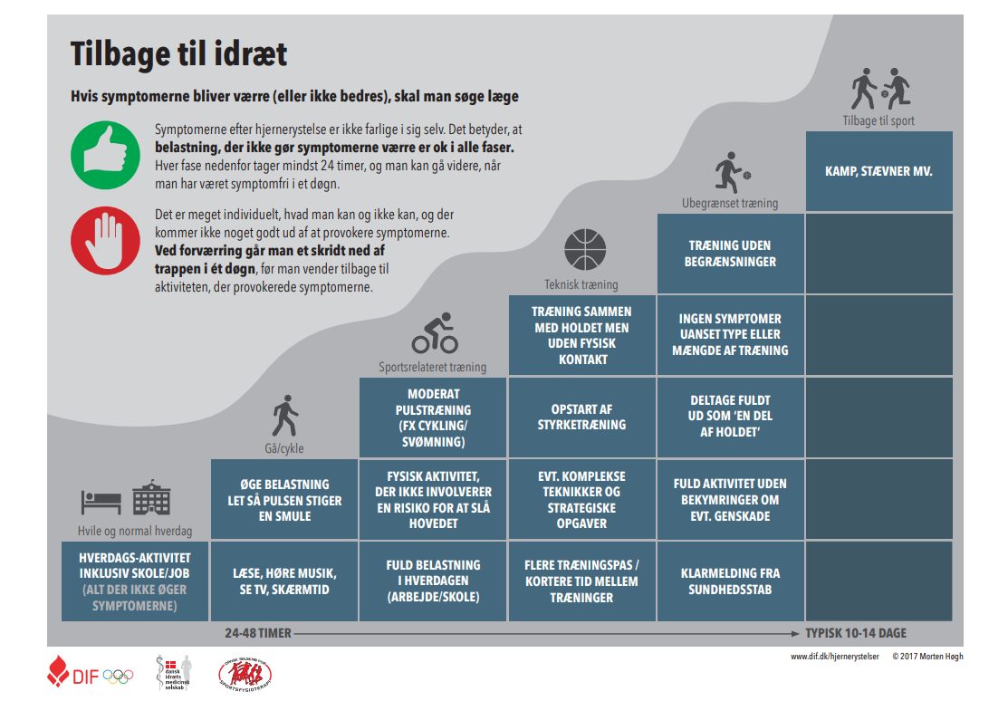
Notes:
Følg linket her for at få mere information: Sportshjernerystelser - gode råd og vejledning til, hvordan du håndtere en sportshjernerystelse | DIF
Symptomerne på hjernerystelse er ikke farlige og normalt vil man automatisk opnå en bedring i løbet af 14 dage for voksne og op til 4 uger for børn.
Før man vender tilbage til sin sport, skal man vende tilbage til skole. Kan man klare de belastninger på forrige slide (skole udfordringer), kan man starte op, som vist på dette slide. Brug mindst 24 timer i hver fase, og gå kun videre, hvis du stadig er symptomfri.
Som skrevet går man et niveau ned af stigen, hvis man oplever forværring af symptomer, afventer 24 timer, og kan igen prøve aktiviteten.

Slide 51
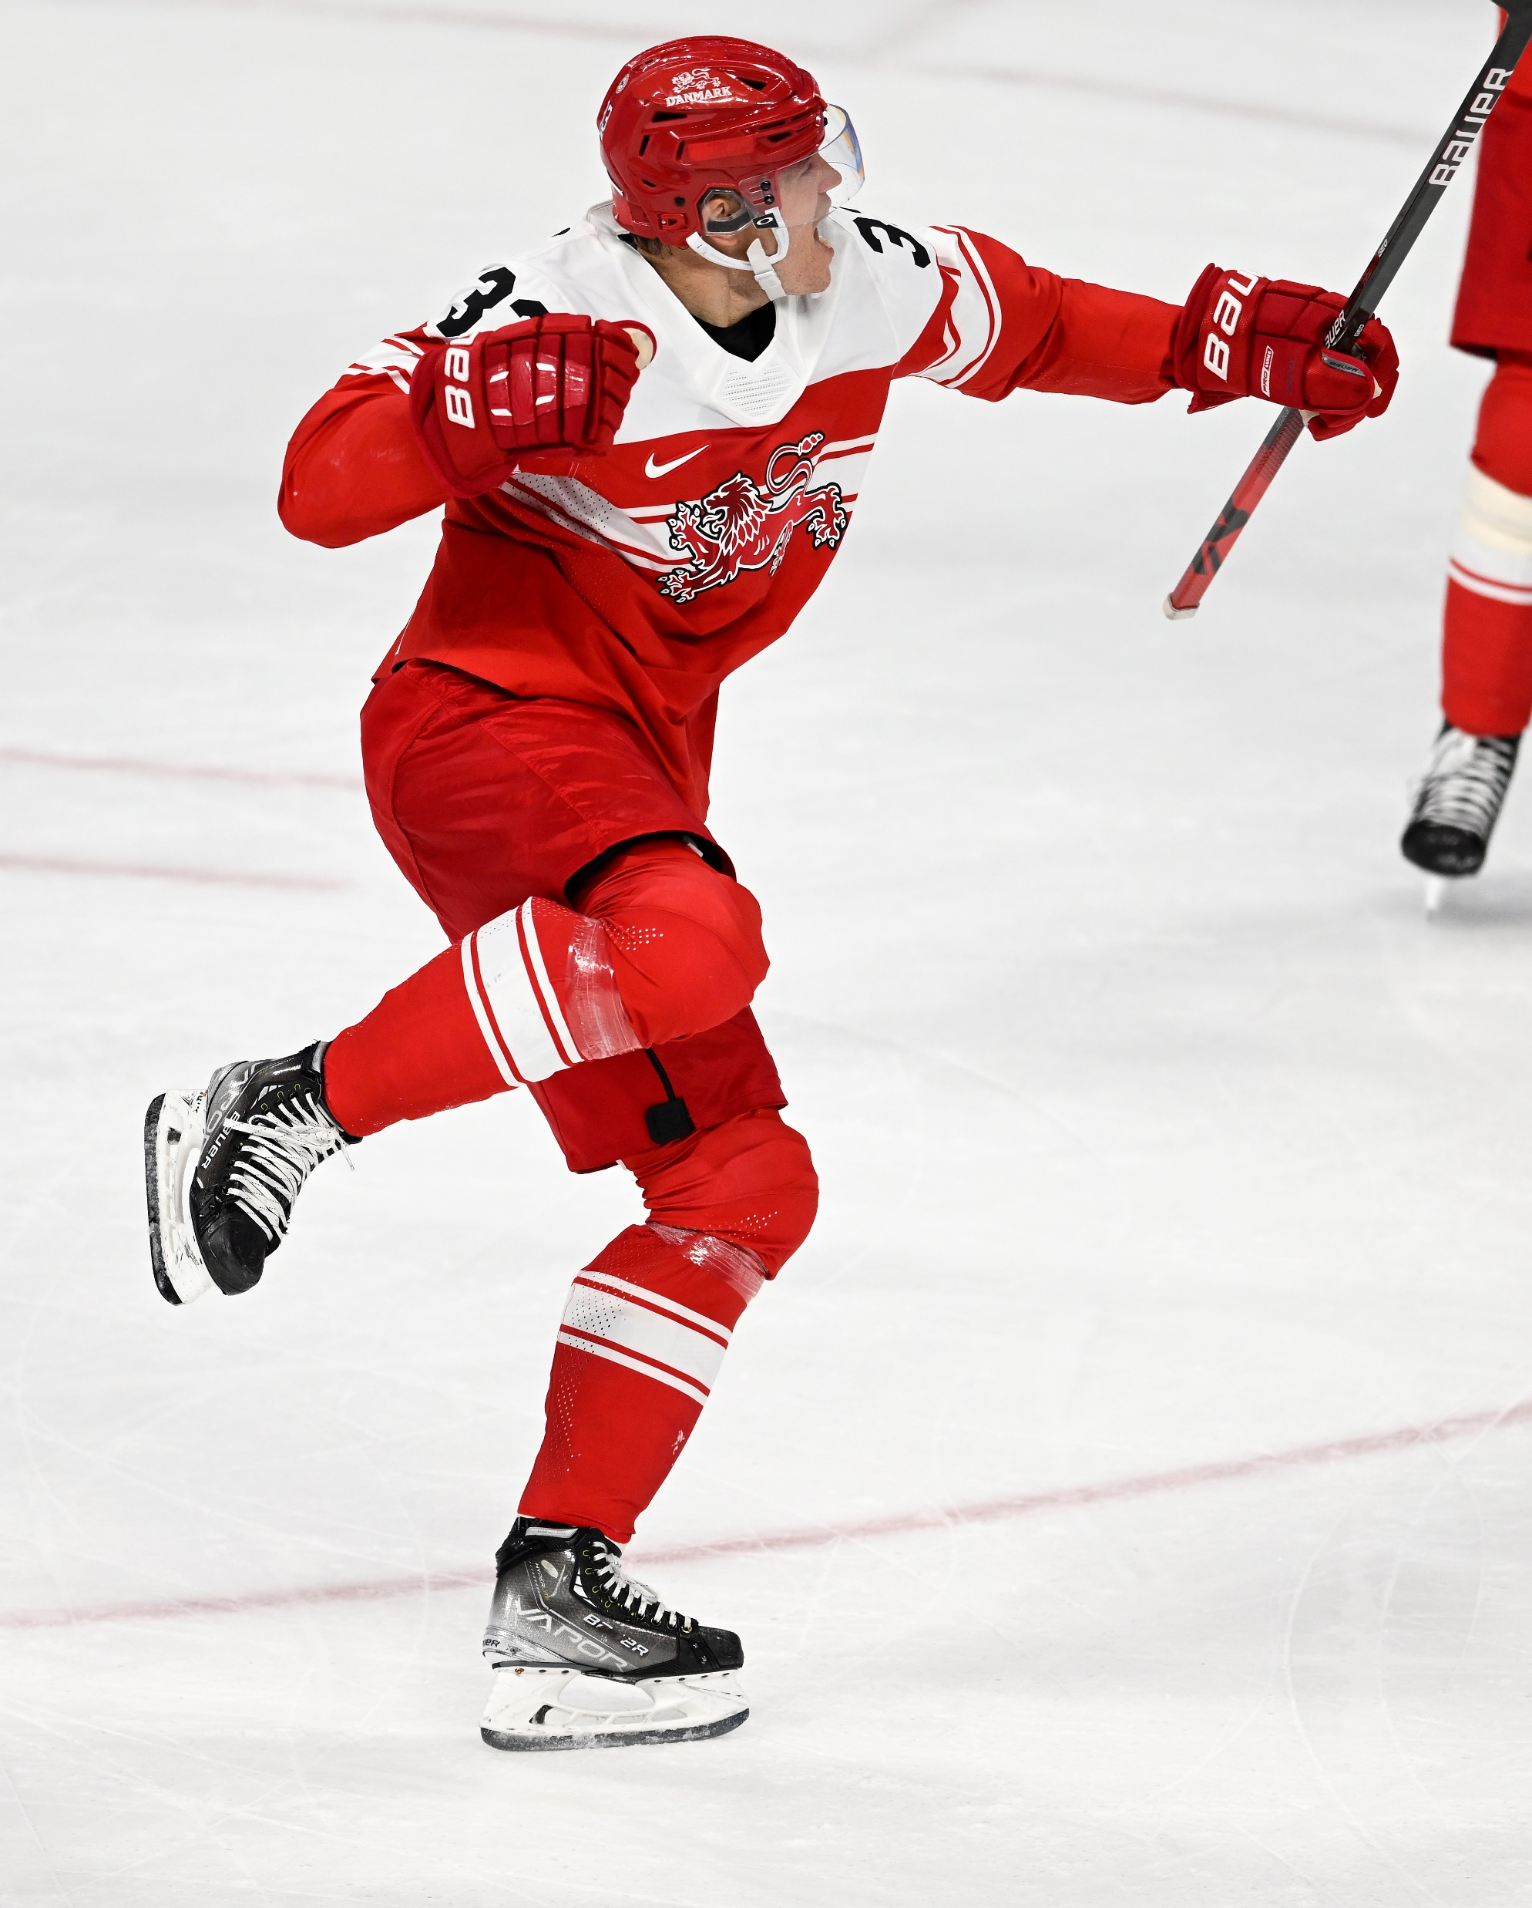
TAKE HOME MESSAGES
Begynd din genoptræning, så snart smerterne er mindsket og skaden tillader det
Du må ikke træne med smerte
Træn resten af kroppen, mens du er skadet – træn alternativt
Skadesforebyggende træning skal/kan være en del af din opvarmning og kan være med til at øge din performance
Træn varieret og gerne forskellige sportsgrene for at kroppen opnår forskellig belastning og motorisk udfordring
Fokusér på din restitution – genopladning og kost
Hjernerystelse – kom tilbage til skole før sport
TEAM DANMARK

Slide 52
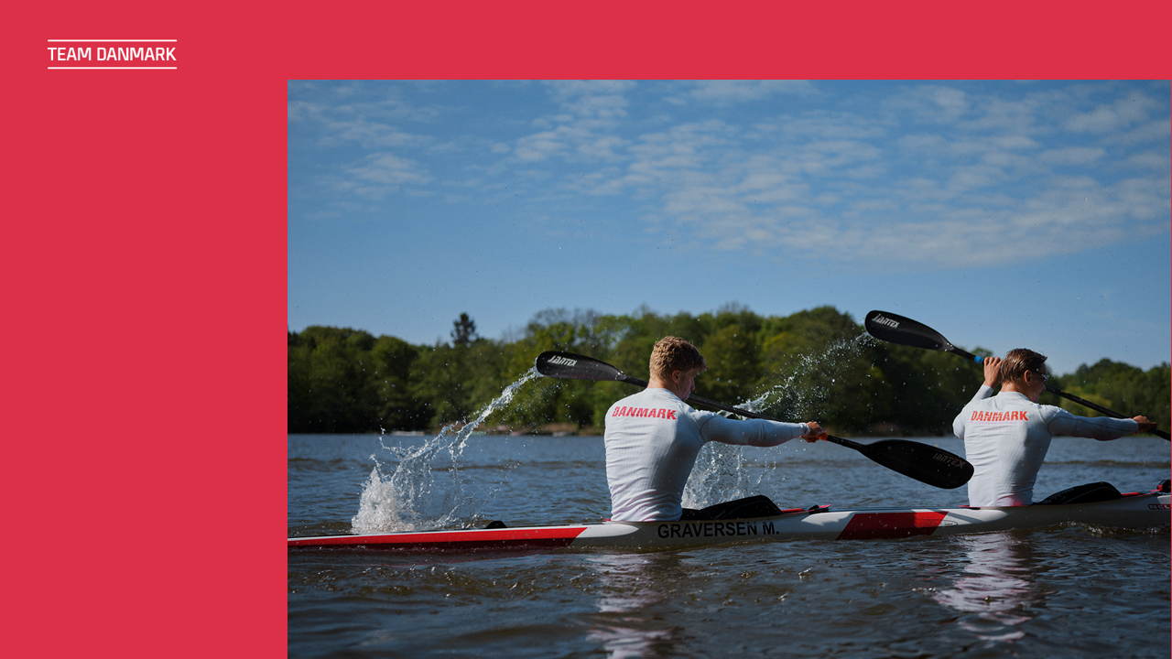
Tak for
i dag
Notes:
The end

